Slide 1
스토리

Slide 2
1. 텍스트, 애니메이션 등의 방법으로 배경을 깔아줌
2. 주인공이 시위대가 되어 유토피아로 들어가려함
2-1 마을에 사는 시위대 간부를 찾을 것(술집)
2-2 찾으면 시위대 간부가 일정 몬스터를 제거하고 오라고함
** 옆에 있던 술주정뱅이가 못잡아온다고 겐세이놓음 간부는 술주정뱅이를 욕함
술주정 뱅이는 과거에 잘나가던 배우였음
2-3 몬스터를 제거하면 시위대가 되는데 피아식별을 위해 검정색 옷과 우산을(예시로든것)만들 재료를 채집해오라고함
3. 완전히 시위대가 되고 지령을 전달, 물품 배달등의 저렙때 할 수 있는 간단한 퀘스트 진행
3-1(예시일뿐) 바이러스연구소 cctv를 고장내기위한 바이러스를 전기기사에게 준다.
3-2 바이러스연구소 cctv가 고쳐지기 전까지 바이러스연구소의 적을 물리치고 백신을 훔친다..

Slide 3
4. 훔친 식량을 혹서지역에 숨어있는 시위대 기지에 전달해준다.
4-0 가는 길에 하는 행동들은 자유. 채집요소와 적은 배치해준다.
5. 마을에 다시 복귀해 혹서지부와 연락이 되지 않는다고 하고 이유를 알아오라는 미션을 줌
5-1 뒤에 있던 술주정뱅이가 힌트를 줌 간부는 또 한번 욕함
5-2 술주정뱅이의 말을 들을지 간부의 말을 들을지 유저가 선택하도록함
5-3-1 간부의 말을 들었다면 혹서 기지까지 찾아간 후에 송신탑점검을 간 뒤 혹서지부로 복귀
5-3-2 술주정뱅이의 말을 들었다면 혹서 기지까지 가지않고 바로 송신탑의 문제를 해결후 혹서 기지로 복귀

Slide 4
6. 혹서기지에 도착했는데 겐세이 장인인 술주정뱅이가 있음
6-1 알고보니 시위대 대장임
6-2 시위대 대장과 함께 마을로 복귀함
6-3 시위대 대장의 거처에서 방송국을 점령해야 한다는 미션을 받고 방송국의 적들을 잡고 퀘스트를 진행하면 디스토피아 전역에 방송을함 뭐 시위를해야한다 뭐 이런거 영화 브이 포 벤데타의 장면을 오마주할 수 있으면 좋을듯
7. 본격적으로 경찰서를 치려고함 여기가 파티던전이면 좋을듯 보스의 스텟은 혼자서 클리어하기 힘든 수준이지만 혼자서도 참여가 가능하며 보스 몬스터는 시진핑 캐릭터를 찾아서 하면 좋을듯

Slide 5
스토리 진행 중 홍콩시위에 대한 배경이 깔린 부분
처음에 주인공의 가족이 시위를 했는데 유토피아로 잡혀감
시위대에 들어가기 위한 복장 -> 검정옷, 노란우산, 안대는 홍콩 시위의 상징
경찰의 공격이 최루탄, 실탄 등 실제로 사용된 무기로 한다.
보스가 시진핑
주정뱅이가 시위대 대장이자 몰락한 중국 배우(ex 주윤발)

Slide 6
맵

Slide 7
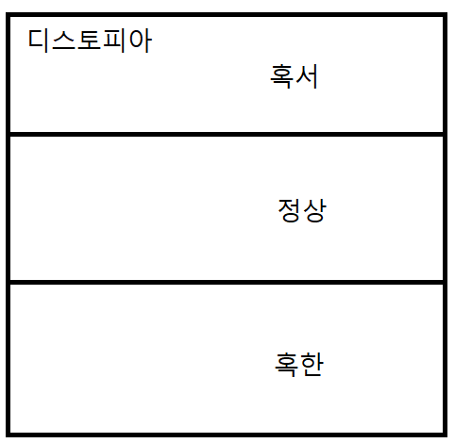
정상 : 마을 같은 느낌으로 퀘스트를 받고 npc와의 대화 위주로 흘러가는 공간 혹서 , 혹한 : 정상 구역에서 받은 퀘스트를 수행하는 장소로써 npc와 상점등을 적절히 배치하고 몬스터와 채집요소 위주의 배치 이곳에 시위대의 기지같은게 있어서 경찰이 돌아다닌다는 컨셉을 잡으면 좋을듯

Slide 8
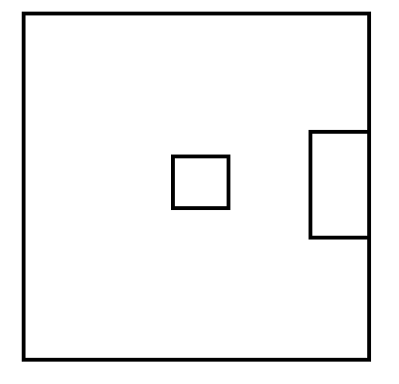
방송국
메인 퀘스트를 진행하는 장소
2. 경찰서
디스토피아와 유토피아를 연결하는 문이 있는 경찰서
3. 바이러스연구소
백신이 있는 바이러스 연구소
1
2
3

Slide 9
몬스터는 5가지로 나뉨
몬스터 1, 2 -> 같은 리소스를 사용하고 스텟만 다름
몬스터 3, 4 -> 같은 리소스를 사용하고 스텟만 다름
몬스터 5 -> 최종 보스 스텟 개사기
몬스터 12그리고 34를 나누는 방식에 있어서 스텟 뿐아니라
어그로 몬스터 vs 피스 몬스터 방식으로도 나눠서 다른느낌을 줄 수 있음

Slide 10
전염병에 대한 인게임 내용
바이러스 연구소에서 백신을 훔치는 컨텐츠 추가
박쥐 캐릭터를 넣는게 가장 좋을거같긴함 이건 물어보고
- 경찰, 메인 퀘스트를 진행하지 않는 npc들 중 감염된 npc를 만들고 그 주변에 일정시간 동안 있으면 바이러스에 걸리게 되며 걸린 경로를 창에 띄워줌 -> 백신은 바이러스 연구소에서 사야한다.
바이러스에 걸릴시 초당 hp -10 등의 핸디를 부여하고 기본 스텟을 줄인다.
플레이어는 방역을 위해 마스크를 제작하여(재료채집) 착용할 수 있고 그러면 바이러스에 안걸린다.

